Slide 1
Unityで倒立振子
シミュレーション

Slide 2
自己紹介
仕事:
勉強会: 目盛勉強会 フィードバック制御勉強会
座右の銘: 汝の欲することをなせ 【M・エンデ: はてしない物語】

Slide 3
フィードバック制御とは
+
ー
K
G
H
フィードバック
F/Bがないと単に入れて出すだけになる

Slide 4
制御って言ったら倒立振子
個人的には電子回路でよかったがピンとこないという意見が多数だったので
不安定
ここが回転する
（左右に動くのもあるが難しい）

Slide 5
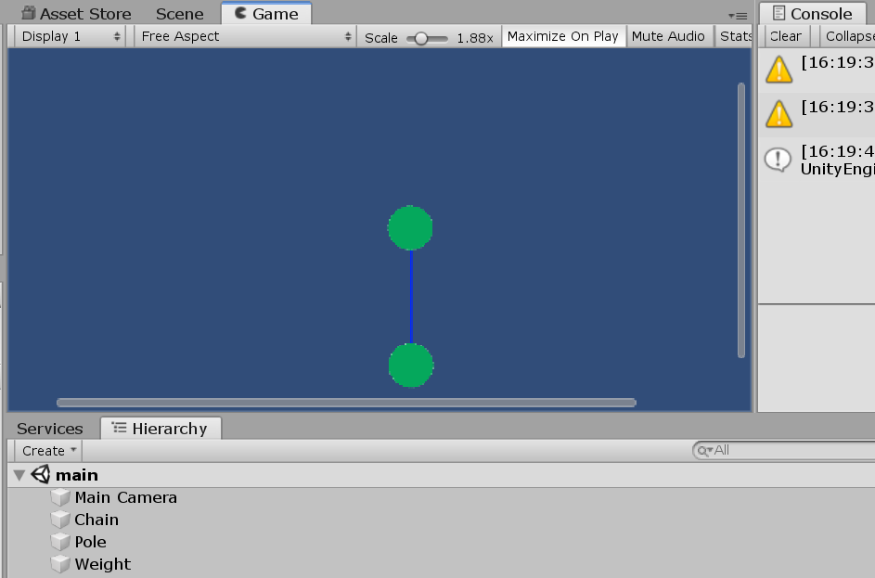
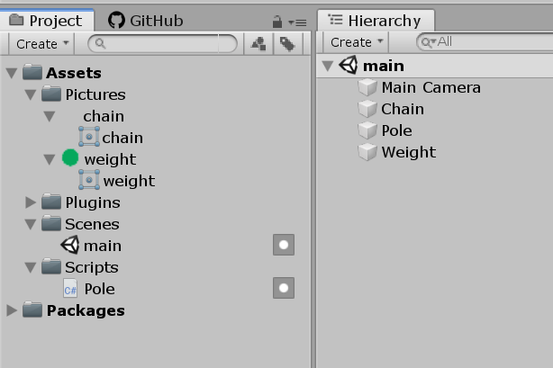
Unityで振り子モデルを作ってみた
角速度を入力できる

Slide 6
振り子モデル動作の確認

Slide 7
フィードバックしない倒立振子
目標の角度に到達したか
わからないので
回り続ける

Slide 8
フィードバックしてみる
何をフィードバックする？ → 現在の角度
K
G
現在の角度 Θo
目標の角度 Θi

Slide 9
フィードバックしてみた

Slide 10
まとめ
フィードバック制御といえば倒立振子
Unityで振り子のシミュレーションができた
Unityで倒立振子のシミュレーションができた
感想: ついにC#デビューした

Slide 11

え？ もっと詳しく？

Slide 12

わかりました！

Slide 13
制御モデルを詳細に考える(1)
制御要素
操作量: ω
偏差: Θ
制御対象
K
G
制御量: Θo
設定値: Θi （今回は基準入力と同じ）
Controlled Value

Slide 14
制御モデルを詳細に考える(2)
制御できる範囲 （Control Element）
物理演算される範囲
（Controlled System）
K
G
Script
振り子
制御対象にはωを入力する

Slide 15
数式モデルを考えよう(1)
mΘo’’+mglΘo=Kω
Θ
mΘo’’+mglsinΘo
Kω’ （Kは角速度をトルクに変換する適当な定数）

Slide 16
数式モデルを考えよう(2)
mΘo’’+mglΘo=Kω
ω = d(Θo - Θi) / dt ⇒ (Θo - Θt) / Δt
Δtは制御周期（プログラムの動作周期）にする。 つまり、「倒立する角度を最初に入力する」「次の制御周期までに倒立させる」「倒立していない場合は制御量を元に角速度を変更する」プログラムを作成する

Slide 17
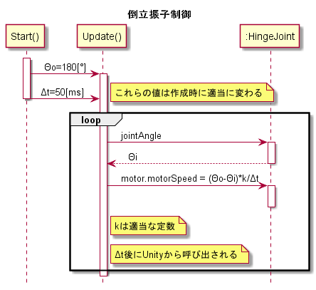

Slide 18
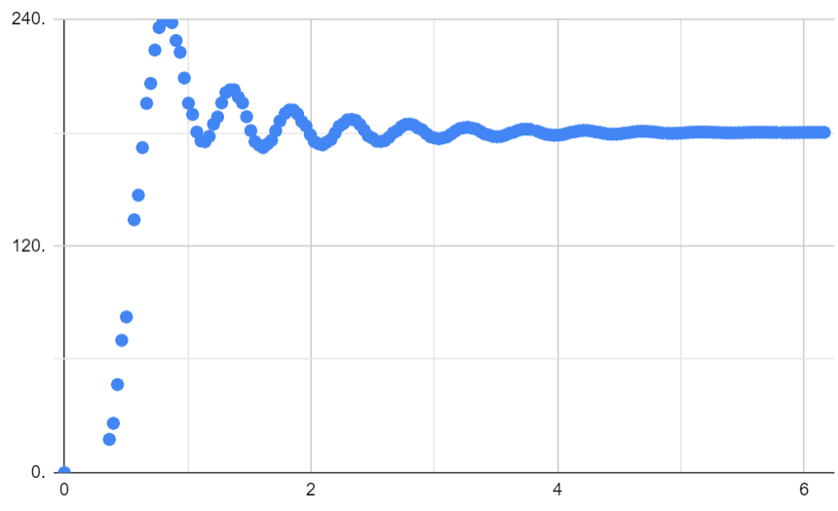
考察
説明は省きますが、kは過渡応答性能として、だいたい理論 どおりの挙動を示します
kが大きいほど制御は速くなることも確認
（ただし一定以上は大きくできない）
この立ち上がりがkによって計算される値に近い

Slide 19
つまりデジタル制御へ
サンプリング周期を超える速さで制御はできない
制御の道はこれからだ！

